Slide 1

©2015 hermanamargarita.com

Slide 2
^{La casa de oración}
^{La casa de oración}
©2015 hermanamargarita.com

Slide 3
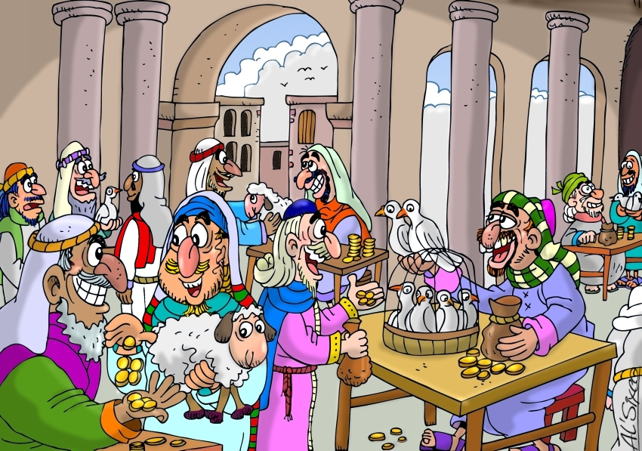
©2015 hermanamargarita.com

Slide 4
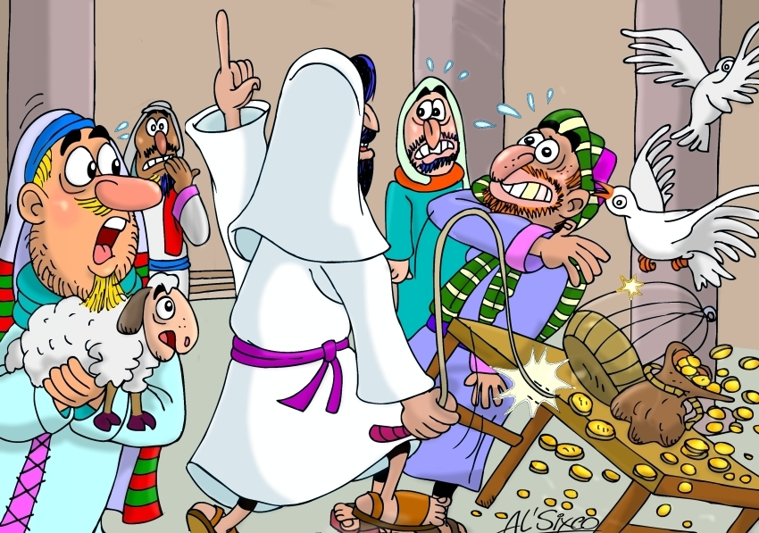
©2015 hermanamargarita.com

Slide 5
Escrito está…
“Mi casa será llamada
casa de oración.”
Lucas 21:13
©2015 hermanamargarita.com

Slide 6
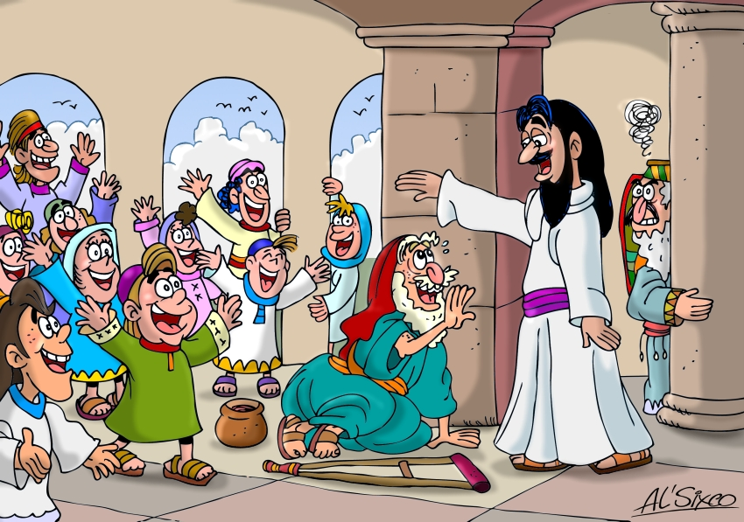
©2015 hermanamargarita.com

Slide 7

La casa de oración
Arte: Absalóm-León Sixco
©2015 hermanamargarita.com

